Slide 1
概率论与数理统计
广东工业大学
主讲教师：

Slide 2
第4章 随机变量的数字特征
第一节 数学期望
第二节 方差
第三节 协方差及相关系数
第四节 矩、协方差矩阵

Slide 3
前面我们讨论了随机变量的分布函数，分布函数能完整地描述随机变量的统计特性。但在一些实际问题中，我们不需要去全面考察随机变量的变化情况，而只需要知道随机变量的某些特征就行了。
例如，在评定某一地区粮食产量的水平时，在许多场合只要知道该地区的平均产量就行了。
又如在比较两个班的考试成绩时，一般考虑的是两个班的平均成绩。
再比如检查一批棉花的质量时，既需要注意纤维的平均长度，又需要注意纤维长度与平均长度的偏离程度。平均长度较大、偏离程度较小，质量就较好。
从上述例子看到，与随机变量有关的某些数值，虽然不能完整地描述随机变量，但能描述随机变量在某些方面的特征。
本章我们介绍随机变量常用的数字特征：数学期望、方差、相关系数和矩。

Slide 4
第一节 数学期望

Slide 5
1.数学期望的定义
引例：
甲乙两射手进行打靶练习，各发100箭，他们打中的环数及次数如下：
试问哪个射手技术较好?
X_{甲} | 8 | 9 | 10
频数N_{k} | 30 | 60 | 10
X_{乙} | 8 | 9 | 10
频数N_{k} | 35 | 35 | 30
甲的平均环数
环数为 的频率
概率代替频率

Slide 6
定义4.1
设离散型随机变量X的分布律为
若级数 绝对收敛，
则称级数 的和为随
随机变量X的数学期望。记为 。
即
设连续型随机变量X的密度函数为 ,
若积分
绝对收敛，
则称积分 的值为随机
变量X的数学期望。
记为
即
数学期望简称为期望，又称为均值。
刻画随机变量取值的平均值。

Slide 7
例1 设随机变量X的分布律为
求EX。
解：

Slide 8
例2 设随机变量X的密度为
求EX。
解:

Slide 9
例3 按规定，某车站每天8点至9点，9点至10点都有一辆客车到站，但到站的时刻是随机的，且两者到站的时间相互独立.其分布律为
到站时刻 | 8:10(9:10) 8:30(9:30) 8:50(9:50)
概率 | 1/6 3/6 2/6
一旅客8:20到车站，求他候车时间的数学期望。
解：
设旅客候车时间为X分钟，易知X的分布律为
X | 10 30 50 70 90
p_{k} | 3/6 2/6 1/36 3/36 2/36
于是候车时间的数学期望为
(分钟)

Slide 10
他
例4 设随机变量X服从柯西分布，其密度为
试证EX不存在。
证:
由于
因此EX不存在。

Slide 11
补例（一种博彩方式）设想有这样一种博彩游戏,博彩者将本金1元压注在1到6的某个数字上,然后掷三颗骰子,若所压的数字出现i次(i =1,2,3),则下注者赢i元,否则没收1元本金.试问这样的游戏规则对下注者是否公平?
解：
设X为一次下注的赢利,于是得X的分布律为
于是
大致地可说：每平均玩216次，下注者必将输17元。故这一游戏规则对下注者来说是不公平的。

Slide 12
2.随机变量函数的数学期望
已知随机变量X 的分布，而 ，其中g 连续。
求随机变量Y的数学期望。
定理4.1
（1） 离散型
设X的分布律为
若级数 绝对收敛，
则有
（2）连续型
设随机变量X的密度为 ,
若积分
绝对收敛，则有

Slide 13
定理4.1的意义:
当我们求E(Y)时，不必知道Y的分布而只需知道X的分布就可以了.当然，我们也可以由已知的X的分布，先求出其函数g(X)的分布，再根据数学期望的定义去求E[g(X)]，然而，求Y=g(X)的分布是不容易的，所以一般不采用后一种方法.

Slide 14
例5 设随机变量X的分布律为
X | −1 0 2 3
P | 1/8 1/4 3/8 ¼
求
解:

Slide 15
例6 设风速V在 上服从均匀分布，即具有概率密度函数
又设飞机机翼受到的正压力W是V的函数：
求EW。
解:

Slide 16
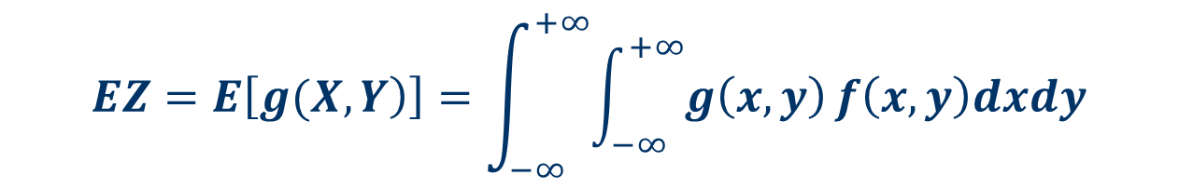
定理4.1的推广(二维随机变量函数的数学期望)：
（1） 离散型
条件：
绝对收敛
设(X,Y)的分布律为
则有
条件：
绝对收敛
（2）连续型
设二维随机变量(X,Y)的联合密度为 ,
则有
$$EZ=E\left[\left.g(X,Y\right)\right]=\int_{−∞}^{+∞}{\int_{−∞}^{+∞}{g\left(x,y\right)}}f\left(x,y\right)dxdy$$

Slide 17
例7 设二维随机变量(X,Y)的联合概率分布为
Y 0 1 2 3
X
1 0 3/8 3/8 0
3 1/8 0 0 1/8
求 。
解:

Slide 18
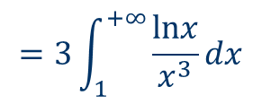
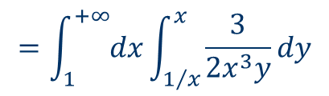
例8 设随机变量(X,Y)的联合密度为
求数学期望
解:
$$=\int_{1}^{+∞}{dx}\int_{1/x}^{x}{\frac{3}{2x^{3}y}dy}$$
$$=3\int_{1}^{+∞}{\frac{lnx}{x^{3}}dx}$$

Slide 19
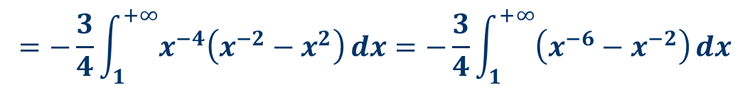
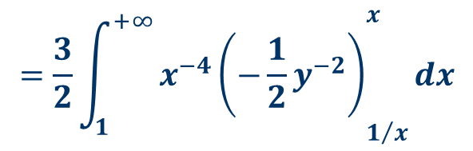
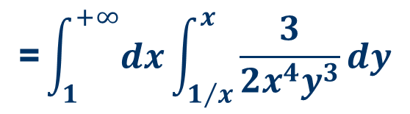
例8 设随机变量(X,Y)的联合密度为
求数学期望
解:
$$\text{=}\int_{1}^{+∞}{dx}\int_{1/x}^{x}{\frac{3}{2x^{4}y^{3}}dy}$$
$$=\frac{3}{2}{\int_{1}^{+∞}{x^{−4}\left(−\frac{1}{2}y^{−2}\right)}}_{1/x}^{x}dx$$
$$=−\frac{3}{4}\int_{1}^{+∞}{x^{−4}\left(x^{−2}−x^{2}\right)}dx=−\frac{3}{4}\int_{1}^{+∞}{\left(x^{−6}−x^{−2}\right)}dx$$

Slide 20


3.数学期望的性质
定理4.2 设随要变量X,Y的数学期望存在，则有
设C为常数，则有
设C为常数，则有
$$E\left(X+C\right)=$$
$$EX+C.$$
设X,Y为两个相互独立的随机变量，则有
设a,b为常数，则由性质2和性质3，有

Slide 21
例9 设一电路是电流 与电阻 是两上相互独立的随机变量，其概率密度分别为
试求电压 的均值。
解:

Slide 22
4.常用分布的数学期望
（1）两点分布
设X服从参数为p的两点分布，其分布律为
于是

Slide 23
4.常用分布的数学期望
（2）二项分布
设X服从参数为n, p的二项分布，其分布律为
于是

Slide 24
4.常用分布的数学期望
（2）二项分布
另解：
设每次试验中A出事的概率均为p，则n次独立重复试验中事件A出现的次数X服从二项分布 。
记 表示第 i 次试验中事件A出现次数，
则有
且
于是

Slide 25
4.常用分布的数学期望
（3）泊松分布
设X服从参数为 泊松分布，其分布律为
于是

Slide 26
4.常用分布的数学期望
（4）均匀分布
设随机变量X服从 上的均匀分布，其密度为
于是

Slide 27
4.常用分布的数学期望
（5）指数分布
设随机变量X服从参数为 的指数分布，其密度为
于是

Slide 28
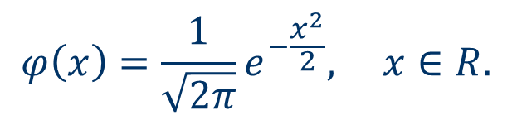


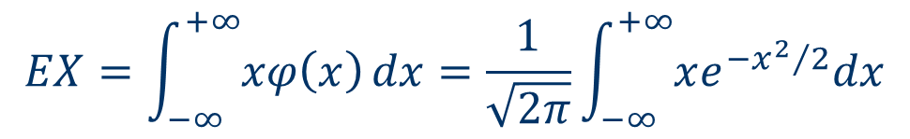
（6）标准正态分布
设随机变量
$$X∼N\left(0,1\right),$$
其密度函数为
$$φ\left(x\right)=\frac{1}{\sqrt{2π}}e^{−\frac{x^{2}}{2}}, x∈R.$$
$$EX=\int_{−∞}^{+∞}{xφ\left(x\right)}dx=\frac{1}{\sqrt{2π}}\int_{−∞}^{+∞}{xe^{−{x^{2}}/2}dx}$$
于是
$$=0$$

Slide 29
4.常用分布的数学期望
（7）正态分布
设随机变量 ，其密度为
于是
令

